Slide 1
Информатика и ИТ
6
класс
ФОРМУЛЫ В WORD

Slide 2
ПЛАН УРОКА
Запуск редактора формул
Возможности редактора формул
Исправление ошибок в формуле

Slide 3
ПРОВЕРКА САМОСТОЯТЕЛЬНОЙ РАБОТЫ
В тетрадь в конце текста под названием «Формулы и выражения»напишите формулы, которые вы знаете по предмету физики.
И под каждой формулой напишите разъяснения величин, составляющих формулу.

Slide 4
КЛЮЧЕВЫЕ СЛОВА
редактор формул
вставка формулы
редактирование формулы

Slide 5
ЗАПУСК РЕДАКТОРА ФОРМУЛ
Для ввода различных выражений и формул в программе Word есть Редактор формул.
При помощи некоторых возможностей форматирования и вставки в документ специальных символов можно написать простые формулы.
Для написания более сложных формул мы используем возможности, выбирая кнопку Вставить формулу в разделе Символы ленты Вставка.

Slide 6
ЗАПУСК РЕДАКТОРА ФОРМУЛ
Чтобы написать формулу, сначала устанавливаем курсор в то место, куда нужно вставить формулу выбираем пиктограмму Вставить формулу - Далее открывается место для формулы Место для , в строке меню отображаются контекстное меню Работа с формулами - Конструктор и соответствующая нижеуказанная лента:

Slide 7
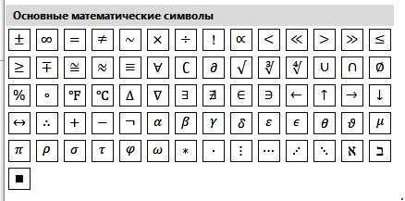
ЗАПУСК РЕДАКТОРА ФОРМУЛ

Slide 8
ВОЗМОЖНОСТИ РЕДАКТОРА ФОРМУЛ
Возможности редактора формул очень широки. Он состоит из 19 разделов, каждый раздел содержит символы одного типа. Например, разные типы символов отношений, различные шаблоны дробей и радикалов, шаблоны скобок:

Slide 9
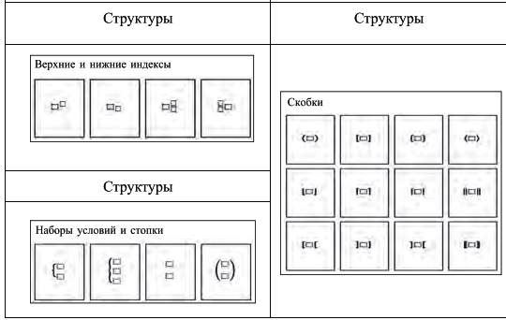
ВОЗМОЖНОСТИ РЕДАКТОРА ФОРМУЛ

Slide 10
ВОЗМОЖНОСТИ РЕДАКТОРА ФОРМУЛ

Slide 11
ВОЗМОЖНОСТИ РЕДАКТОРА ФОРМУЛ

Slide 12
ВОЗМОЖНОСТИ РЕДАКТОРА ФОРМУЛ
Используя эти символы, напишем приведенные ниже примеры:

Slide 13
ВОЗМОЖНОСТИ РЕДАКТОРА ФОРМУЛ

Slide 14
ВОЗМОЖНОСТИ РЕДАКТОРА ФОРМУЛ

Slide 15
ВОЗМОЖНОСТИ РЕДАКТОРА ФОРМУЛ

Slide 16
ИСПРАВЛЕНИЕ ОШИБОК В ФОРМУЛЕ
Если в написанной формуле будет допущена ошибка, ее можно будет исправить. Для этого нужно подвести указатель мыши к формуле с ошибкой и нажать два раза на левую кнопку.
В результате написанная формула откроется в рамке, и на экране появится окно Формула. После этого нужно установить курсор при помощи мыши или клавиш управления курсором в нужное место и исправить ошибку.

Slide 17
ПОВТОРЕНИЕ
Как записываются формулы в Word?
Как загрузить редактор формул?
Как выйти из редактора формул?
Какие разделы есть в редакторе формул?
Покажите, как исправить ошибку в формуле.
Какие действия можно выполнить в рамке формулы?
Как копировать формулу в тексте?

Slide 18
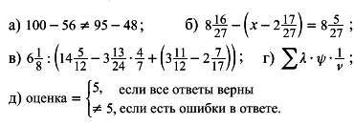
ЗАДАНИЕ ДЛЯ САМОСТОЯТЕЛЬНОЙ РАБОТЫ
В тетрадь напишите название темы «Компьютерные устройства».И в продолжении составьте текст про вводные и выводные устройства компьютера. Обогатите текст при помощи таблиц и фигур.
Создайте документ «Формулы» и напишите следующие формулы:

